Slide 1
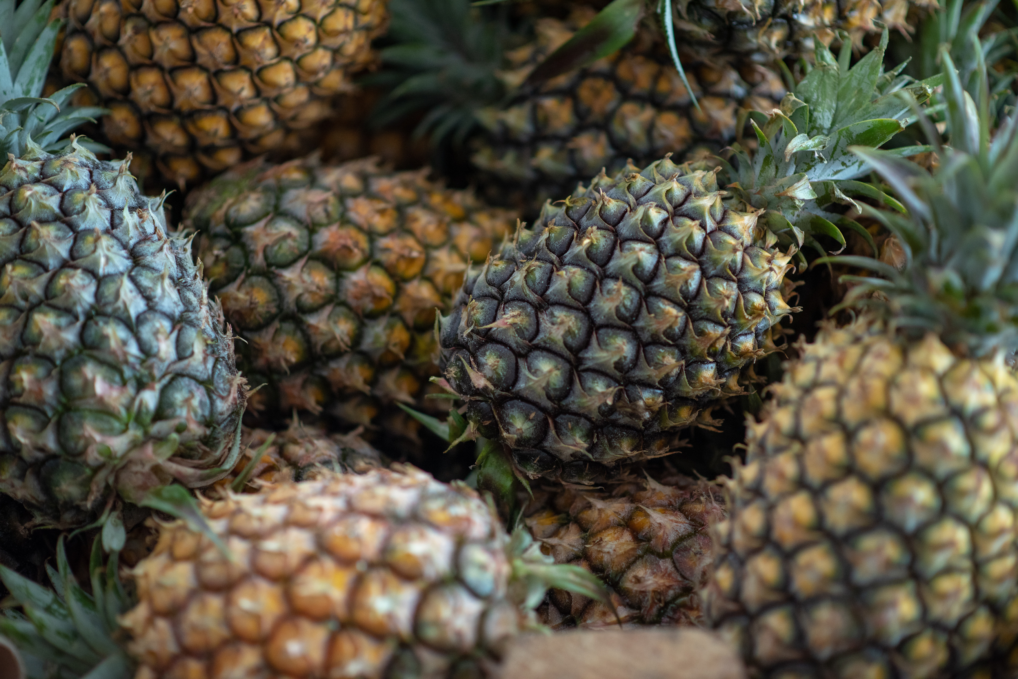
Märgistamine ja toiduohutus
Foto: Pexels: https://www.pexels.com/photo/bunch-of-pineapple-fruits-4083780/
Märksõnad: toit, märgistamine, toiduohutus
Euroopa Komisjoni toetus käesoleva väljaande koostamisele ei tähenda selle sisu heakskiitmist, kuna see kajastab üksnes autorite seisukohti, ning komisjon ei vastuta selles sisalduva teabe võimaliku kasutamise eest.

Slide 2
Õpiväljundid
Mõista toidu märgistamise tähtsust;
Tutvuda toiduainete märgistamisega;
Õppida, millele tuleb toidu etikettidel tähelepanu pöörata.

Slide 3
Rohelised oskused, millele on suunatud
Tulevikku suunatud
Analüütilised oskused
Reostuse vältimine

Slide 4
Mõisted
Märgistus - kõik toiduga seotud sõnad, andmed, kaubamärgid, tootenimed, kujutised või sümbolid, mis on paigutatud mis tahes pakendile, dokumendile, teatele, etiketile, rõngale või kaelusele, mis on toiduga kaasas või viitavad sellele toidule.
Toidualane teave - teave toidu kohta, mis on lõpptarbijale kättesaadavaks tehtud märgistuse, muu kaasneva materjali või mis tahes muu vahendiga, sealhulgas kaasaegsete tehnoloogiliste vahendite või suulise suhtluse abil.
https://eur-lex.europa.eu/legal-content/EN/TXT/?uri=CELEX:02011R1169-20180101
EUROOPA PARLAMENDI JA NÕUKOGU MÄÄRUS (EL) nr 1169/2011

Slide 5
Sissejuhatus
Toiduained märgistatakse, et tagada, et tarbijad saaksid kogu teabe toodete sisu ja koostise kohta, kaitstes seega nende tervist ja huve.

Slide 6
Sissejuhatus
ELi toidu- ja joogikauplejad peavad esitama olulist teavet, et lõpptarbijad saaksid teha teadliku otsuse selle kohta, millist toodet osta.
Teave peab olema:
täpne
lihtne näha ja mõista,
ei ole eksitav,
ei ole kustutatud.

Slide 7
Sissejuhatus: kasulikud lingid
Toiduainete märgistamist reguleerivad õigusaktid:
EUROOPA PARLAMENDI JA NÕUKOGU MÄÄRUS (EL) nr 1169/2011 /EUROPOS PARLAMENTO IR TARYBOS REGLAMENTAS (ES) nr 1169/2011
https://eur-lex.europa.eu/legal-content/EN/TXT/?uri=CELEX:02011R1169-20180101
Toiduohutust reguleerivad õigusaktid:
EUROOPA PARLAMENDI JA NÕUKOGU MÄÄRUS/EUROPOS PARLAMENTO IR TARYBOS REGLAMENTAS (EB) nr 178/2002
https://eur-lex.europa.eu/legal-content/LT/TXT/HTML/?uri=CELEX:02002R0178-20220701&from=EN

Slide 8
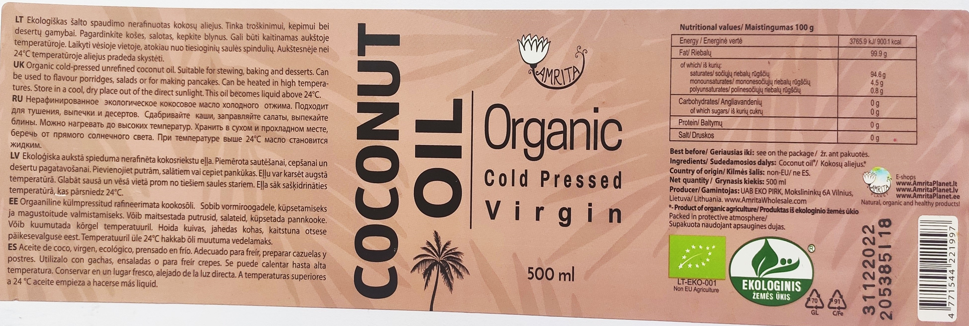
Teema 1: Toiduainete märgistamine
Teave, mille edasimüüjad peavad esitama:
Toiduaine nimetus
Koostisosade loetelu (sh kõik lisaained)
Teave allergeenide kohta
Teatavate koostisosade kogus
Kuupäev (parim enne)
Päritoluriik
Toidukäitleja või importija nimi ja aadress asutatud ELis
Netokogus
Ladustamise ja/või kasutamise eritingimused
10. Vajaduse korral kasutusjuhend
11. Alkoholi sisaldus jookides (kui üle 1,2%)
12. Toitumisdeklaratsioon
Foto: Dalia Sapronienė, selle õppetüki autor

Slide 9
Teema 1: Toiduainete märgistamine
1
9
10
12
5
2
6
8
7
5
Foto: Dalia Sapronienė

Slide 10
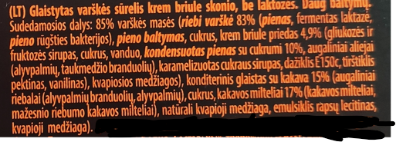
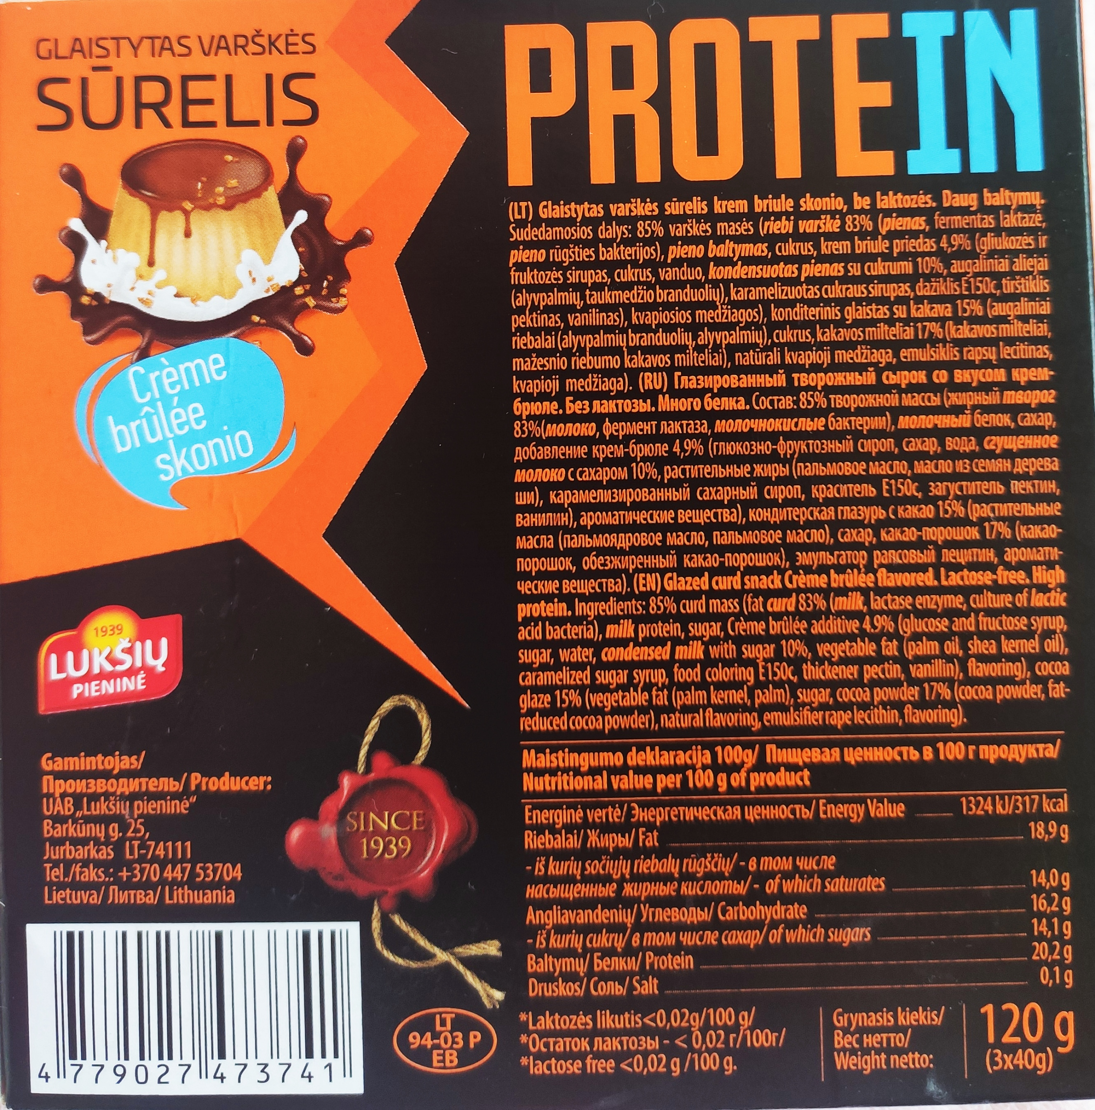
Teema 1: Toiduainete märgistamine
Edasimüüjate poolt esitatav teave:
Koostisosade loetelu (sh kõik lisaained)
Loetelu ees peab olema pealkiri, mis sisaldab sõnu "koostisosad", ja loetelu peab sisaldama kõiki toidu koostisosi:
kaalu järgi kahanevas järjekorras,
nimega, märkides oma juriidilise nime.
On vaja täpsustada kõikide komponentide kogus (protsent), mis:
täpsustatud toote nimes (nt "õunapirukas").
rõhutatakse etiketil sõnade, piltide või graafiliste märkidega (nt "kreeka pähklitega"),
on olulised toidu iseloomustamiseks ja eristamiseks. teistest toiduainetest.
Koostisosad on loetletud kaalu järgi kahanevas järjekorras.
Foto: Dalia Sapronienė

Slide 11
Teema 1: Toiduainete märgistamine
Edasimüüjate poolt esitatav teave:
Koostisosade loetelu (sh kõik tarvikud)
Toidu lisaained ja toiduensüümid on loetletud kategooria nimetuse järgi (nt magusaine, hape, värvaine, antioksüdant jne), millele järgneb erinimi või vajaduse korral E-number.
Kategooria pealkiri
Konkreetne pealkiri
Foto: Dalia Sapronienė
E number

Slide 12
Teema 1: Toiduainete märgistamine
Teave, mille edasimüüjad peavad esitama:
Teave allergeenide kohta
Kõik allergeenid tuleb loetelus eristada. koostisosade loetelus, näiteks erineva kirjastiiliga, kirjasuurus või taustavärv.
Kui koostisosade loetelu puudub, peab allergeenide kirje sisaldama järgmisi sõnu "sisaldab", millele järgneb allergeeni nimi.
Allergeene tuleb eristada järgmiselt
Foto: Dalia Sapronienė

Slide 13
Teema 1: Toiduainete märgistamine
ALLERGIAT VÕI TALUMATUST PÕHJUSTAVATE AINETE VÕI TOODETE LOETELU:
- gluteeni sisaldavad teraviljad
- Piim ja sellest valmistatud tooted
- vääveldioksiid ja sulfitid
- koorikloomad ja neist valmistatud tooted
- pähklid
Allikas:
https://www.vrsa.lt/data/public/uploads/2022/04/mazais-kiekiais-gaminamo-maisto-tvarkymo-gaires.pdf
- Munad ja neist valmistatud tooted
- seller ja sellest valmistatud tooted
- Kala ja sellest valmistatud tooted
- sinep ja sellest valmistatud tooted
- seesamiseemned ja nendest valmistatud tooted
- Maapähklid ja neist valmistatud tooted
- lupiinid ja neist valmistatud tooted
- sojaoad ja neist valmistatud tooted
- molluskid ja neist valmistatud tooted
Lisateave selle kohta: https://www.fda.gov/food/food-labeling-nutrition/food-allergies#:~:text=See%20seadus%20identifitseeris%20kaheksa%20toiduaine,allergeen%20toimiv%20Jaanuar%201%2C%202023.
https://www.healthline.com/nutrition/common-food-allergies

Slide 14
Teema 1: Toiduainete märgistamine: kasulikud lingid
EUROOPA PARLAMENDI JA NÕUKOGU MÄÄRUS (EL) nr 1169/2011
https://eur-lex.europa.eu/legal-content/EN/TXT/?uri=CELEX:02011R1169-20180101
Küsimus mõtisklemiseks:
Mis on toiduainete märgistamise eesmärk?

Slide 15
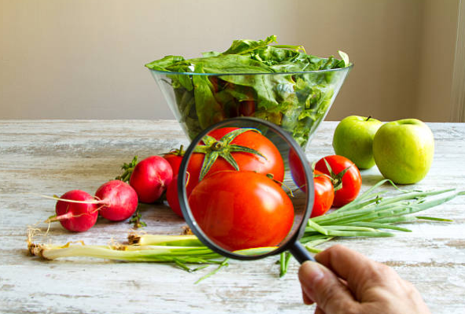
Teema 2: Toiduohutus
Turule ei tarnita ebaturvalist toitu.
Foto: Istockphoto: https://www.istockphoto.com/photo/analyzing-food-gm472779220-63631781

Slide 16
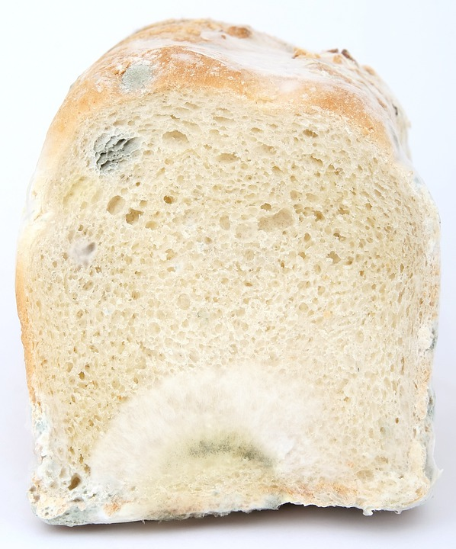
Teema 2: Toiduohutus
Toitu peetakse ebaturvaliseks, kui arvatakse, et:
a) tervisele kahjulik;
b) ei sobi inimtoiduks (saastumise, võõrkehade olemasolu, vastuvõetamatu maitse või lõhna, ilmsemate kahjulike rikete, näiteks mädanemise või lagunemise tõttu).
Foto: Pixabay: https://pixabay.com/photos/age-bacteria-bio-biology-bread-1238291/

Slide 17
Teema 2: Toiduohutus
Toidu ebaturvalisuse kindlaksmääramisel võetakse arvesse:
a) tavapärased tingimused, milles tarbija seda toitu tarbib, ning selle tarbimise tingimused igas toidu tootmise, töötlemise ja turustamise etapis.
b) tarbijale antavale teabele, mis käsitleb vajadust vältida konkreetse toiduaine või tootekategooria negatiivset mõju tervisele, sealhulgas märgistusel olevale teabele ja muule tarbijale tavaliselt edastatavale teabele.

Slide 18
Teema 2: Toiduohutus
Toidu tervisekahjustuse määramisel võetakse arvesse, kas toit on tervisele kahjulik:
kõnealuse toiduaine võimalikule otsesele ja/või lühiajalisele ja/või pikaajalisele mõjule mitte ainult seda tarbiva isiku tervisele, vaid ka järgnevate põlvkondade tervisele;
akumuleerunud toksiinide võimalik mõju;
kui toiduaine on mõeldud teatavale tarbijarühmale - selle rühma erilisele tundlikkusele.

Slide 19
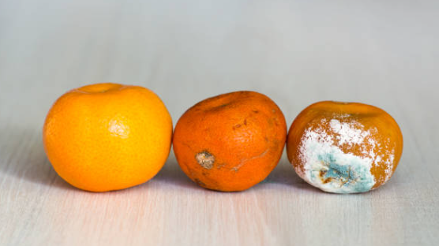
Teema 2: Toiduohutus
Toidu inimtoiduks kõlbmatuse kindlaksmääramisel võetakse arvesse, kas see on ettenähtud otstarbeks vastuvõetamatu, kas see on saastunud või võõrkehaga, kas see on mädanenud, riknenud või lagunenud.
Foto: Istockphoto: https://www.istockphoto.com/photo/three-mandarins-in-the-drying-out-stage-fresh-mandarin-a-mandarin-that-begins-to-gm1006914684-271731238
Küsimus mõtisklemiseks:
Miks tuleks turule viia ainult ohutut toitu?

Slide 20
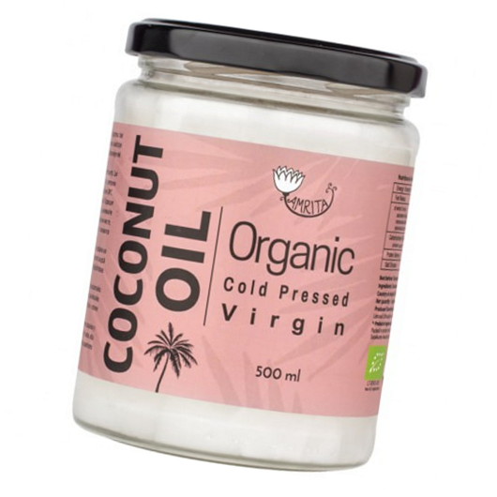
Teema 3: Mahepõllumajanduslike toodete märgistamine
Kõigil mahetoodetel peab olema mahepõllumajandusliku tootmise sertifikaat - Leedus annab selle välja avalik-õiguslik asutus "Ekoagros" ning see peab olema ka nõuetekohaselt märgistatud.
Euroopa Liidus (EL) kasvatatud ja toodetud mahepõllumajanduslikud põllumajandus- ja toiduained peavad olema märgistatud ühenduse mahepõllumajandusliku tootmise logoga.
Tootjad võivad kasutada ELi logo ka pakendamata mahepõllumajanduslike toodete puhul. mis on toodetud ühenduses või kolmandatest riikidest imporditud mahepõllumajanduslike toodete puhul.
Foto: Dalia Sapronienė

Slide 21
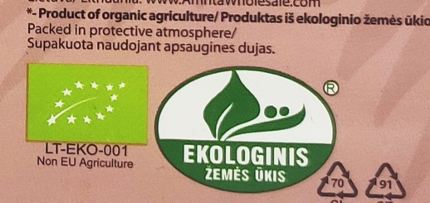
Teema 3: Mahepõllumajanduslike toodete märgistamine
Kuidas veenduda, et ostate mahepõllumajanduslikke tooteid:
Mahepõllumajanduslike toodete pakendil peab olema märgitud viimase toote valmistamise kontrolli teostanud kontrolliasutuse või kontrollorgani kood (näiteks LT-EKO-001).
Logo kõrval peab etiketil olema märgitud toodete tooraine päritolu, näidates, kus toote koostises kasutatud tooraine on kasvatatud.
Foto: Dalia Sapronienė

Slide 22
Teema 3: Mahepõllumajanduslike toodete märgistamine
Toote nimi
Foto: Dalia Sapronienė
ES ökoloogilise tootmise logo
Ökoloogilised koostisosad
Ökoloogilise talu riiklik märgis
Sertifitseerimisasutuse kood
Tooraine päritolu märkimine
Küsimus mõtisklemiseks:
Miks ei saa mahepõllumajanduslikke koostisosi sisaldavat mittemahepõllumajanduslikku toodet märgistada ühenduse mahepõllumajandusliku tootmise logoga?

Slide 23
Teema 3: Mahepõllumajanduslike toodete märgistamine: Interaktiivsed küsimused
Millised märgid näitavad, et müüdav toode on mahepõllumajanduslik?
a) ELi mahepõllumajandusliku tootmise logo, sertifitseerimisasutuse kood
b) Toote nimi ja logo
c) Tootelogo ja ELi logo
2. Turule võib viia ebaturvalist toitu.
Tõsi
Vale
3. Toitu peetakse ebaturvaliseks...
a) kui arvatakse, et see on tervisele kahjulik
b) kui seda peetakse inimtoiduks kõlbmatuks
c) Kui see ei ole kaubandusliku väljanägemisega

Slide 24
Igapäevased harjumused, mis on seotud
Selleks, et veenduda, et toode on ohutu, on vaja lugeda toidu kohta esitatud teavet, mis on esitatud etiketil, muudes kaasnevates materjalides või muudel vahenditel, sealhulgas kaasaegse tehnoloogia või suulise suhtluse abil.

Slide 25
Kokkuvõte
Toidu käitlejad on kohustatud turule viima ohutut toitu.
Toiduained on märgistatud tootekirjeldusega.
Kõik Euroopa Liidus toodetud mahepõllumajanduslikud kinnispakendatud toiduained peavad olema märgistatud Euroopa Liidu mahepõllumajandusliku tootmise logoga.

